Slide 1
User Management API Manual
Profitability Analysis System
Version: v1.0
Date: 2026-05-21
Author: Kleannara DX Team
For: Groupware Integration Team

Slide 2
Table of Contents
1. Overview (개요)
2. Authentication (인증)
3. API Endpoint Summary (API 목록)
4. API 1: 전체 사용자 조회 (GET /api/users)
5. API 2: 개별 사용자 조회 (GET /api/users/:userId)
6. API 3: 대량 사용자 생성 (POST /api/users/bulk)
7. API 4: 대량 사용자 수정 (PUT /api/users/bulk)
8. API 5: 대량 사용자 비활성화 (DELETE /api/users/bulk)
9. 공통 응답 코드 / 데이터 모델

Slide 3
1. Overview (개요)
Profitability Analysis 시스템의 사용자 관리 API입니다.
그룹웨어 시스템에서 사용자 정보를 동기화하기 위한 CRUD API를 제공합니다.
Base URL
https://3000-i4uffs666lw2u0w31ha6d-b9b802c4.sandbox.novita.ai
API Endpoints (5개)
GET /api/users # 전체 사용자 조회
GET /api/users/:userId # 개별 사용자 조회
POST /api/users/bulk # 대량 사용자 생성
PUT /api/users/bulk # 대량 사용자 수정
DELETE /api/users/bulk # 대량 사용자 비활성화
NOTE: 생성/수정/삭제는 동일 URL(/api/users/bulk)이며, HTTP Method(POST/PUT/DELETE)로 구분합니다.

Slide 4
2. Authentication (인증)
모든 사용자 관리 API는 아래 헤더를 반드시 포함해야 합니다.
Header | Value | Description
Content-Type | application/json | 요청 데이터 형식
X-API-KEY | gw-kleannara-2026-secure-api-key | API 인증 키 (필수)
인증 실패 시 응답
{
"success": false,
"error": "API Key가 유효하지 않습니다.",
"code": "INVALID_API_KEY"
}

Slide 5
3. API Endpoint Summary
# | Method | URL | Description
1 | GET | /api/users | 전체 사용자 조회 (페이지네이션, 필터)
2 | GET | /api/users/:userId | 개별 사용자 조회
3 | POST | /api/users/bulk | 대량 사용자 생성 (등록)
4 | PUT | /api/users/bulk | 대량 사용자 수정
5 | DELETE | /api/users/bulk | 대량 사용자 비활성화 (삭제)
URL 구분 (동일 URL, 다른 Method)
HTTP Method | URL | Action
POST | /api/users/bulk | 생성 (Create) - 새 사용자 등록
PUT | /api/users/bulk | 수정 (Update) - 기존 사용자 정보 변경
DELETE | /api/users/bulk | 비활성화 (Soft Delete) - is_active=0 처리

Slide 6
4. 전체 사용자 조회
GET
/api/users?page=1&limit=500
Query Parameters
Parameter | Type | Default | Description
page | number | 1 | 페이지 번호 (1부터)
limit | number | 50 | 페이지당 건수 (최소 1, 최대 500)
is_active | number | - | 활성 상태 필터 (1=활성, 0=비활성)
role | string | - | 권한 필터 (admin, user, viewer)
department | string | - | 부서 필터 (정확 일치)
search | string | - | 검색 (user_id, name, email 부분일치)

Slide 7
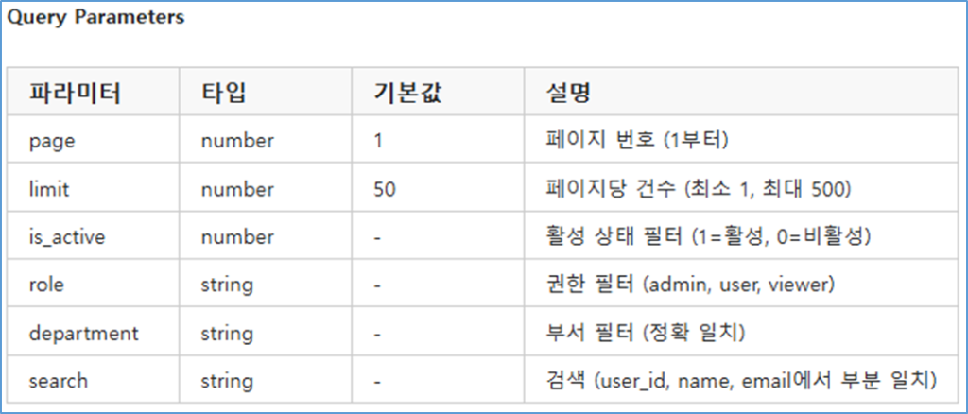
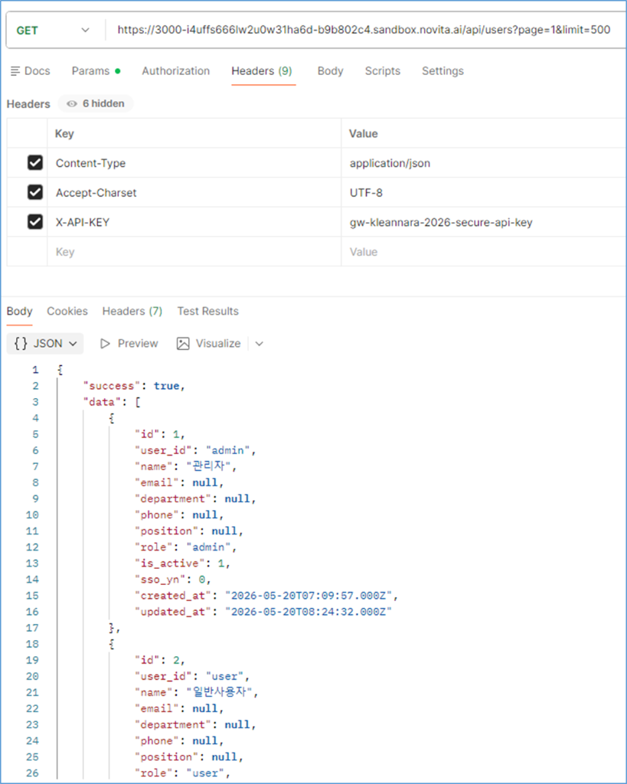
4. 전체 사용자 조회 - 요청 예시

Slide 8
4. 전체 사용자 조회 - 응답 형식
{
"success": true,
"data": [
{
"id": 1,
"user_id": "admin",
"name": "관리자",
"email": null,
"department": null,
"phone": null,
"position": null,
"role": "admin",
"is_active": 1,
"sso_yn": 0,
"created_at": "2026-05-20T07:09:57.000Z",
"updated_at": "2026-05-20T08:24:32.000Z"
},
...
],
"pagination": { "page": 1, "limit": 500, "totalCount": 8, "totalPages": 1 }
}

Slide 9
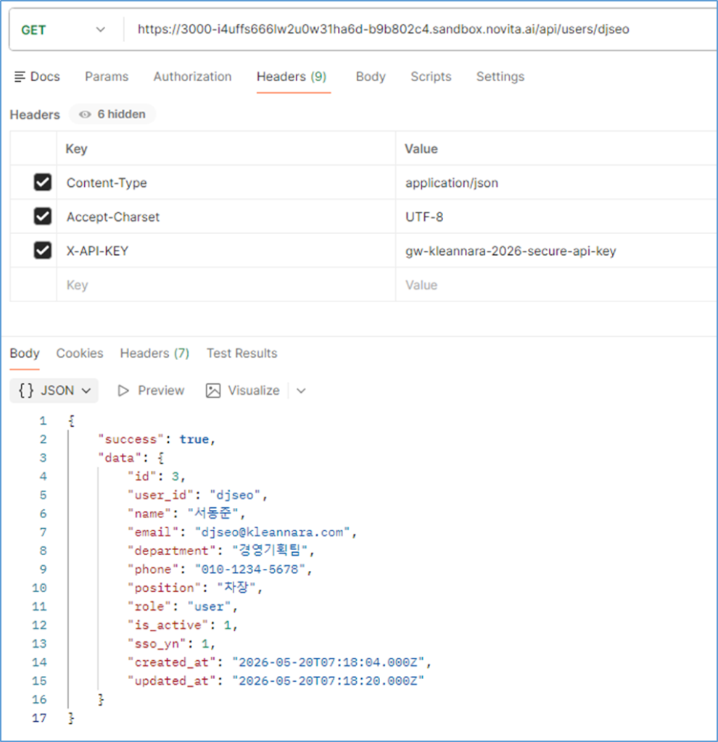
5. 개별 사용자 조회
GET
/api/users/djseo
Full URL: https://3000-i4uffs666lw2u0w31ha6d-b9b802c4.sandbox.novita.ai/api/users/djseo
// Response
{
"success": true,
"data": {
"id": 3,
"user_id": "djseo",
"name": "서동준",
"email": "djseo@kleannara.com",
"department": "경영기획팀",
"phone": "010-1234-5678",
"position": "차장",
"role": "user",
"is_active": 1,
"sso_yn": 1
}
}

Slide 10
6. 대량 사용자 생성
POST
/api/users/bulk
Full URL: https://3000-i4uffs666lw2u0w31ha6d-b9b802c4.sandbox.novita.ai/api/users/bulk
Request Body Fields
Field | Type | Required | Description
users[].userId | string | Yes | 사용자 ID (로그인 아이디)
users[].name | string | Yes | 사용자 이름
users[].password | string | Yes | 비밀번호
users[].email | string | No | 이메일
users[].department | string | No | 부서
users[].phone | string | No | 연락처
users[].position | string | No | 직급
users[].role | string | No | 권한 (admin/user/viewer, 기본: user)
users[].sso_yn | number | No | SSO 연동 여부 (0/1, 기본: 0)

Slide 11
6. 대량 사용자 생성 - Request / Response
Request Body
Response Body
{
"users": [
{
"userId": "testuser1",
"name": "테스트유저1",
"password": "test1234!",
"department": "개발팀",
"position": "사원",
"role": "user"
},
{
"userId": "testuser2",
"name": "테스트유저2",
"password": "test1234!",
"email": "test2@kleannara.com"
}
]
}
{
"success": true,
"totalCount": 2,
"successCount": 2,
"failCount": 0,
"results": [
{
"userId": "testuser1",
"status": "success",
"message": "created"
},
{
"userId": "testuser2",
"status": "success",
"message": "created"
}
]
}
NOTE: 비활성화된 동일 userId 존재 시 자동 재활성화(reactivated). 활성 중 동일 userId는 실패(already exists).

Slide 12
7. 대량 사용자 수정
PUT
/api/users/bulk
Full URL: https://3000-i4uffs666lw2u0w31ha6d-b9b802c4.sandbox.novita.ai/api/users/bulk
- userId: 수정 대상 식별 (필수)
- 나머지 필드: 변경하고 싶은 항목만 전달 (전달하지 않은 필드는 기존 값 유지)
Field | Type | Required | Description
users[].userId | string | Yes | 수정 대상 사용자 ID
users[].name | string | No | 변경할 이름
users[].password | string | No | 변경할 비밀번호
users[].email | string | No | 변경할 이메일
users[].department | string | No | 변경할 부서
users[].phone | string | No | 변경할 연락처
users[].position | string | No | 변경할 직급
users[].role | string | No | 변경할 권한
users[].is_active | number | No | 활성 상태 (1=활성, 0=비활성)

Slide 13
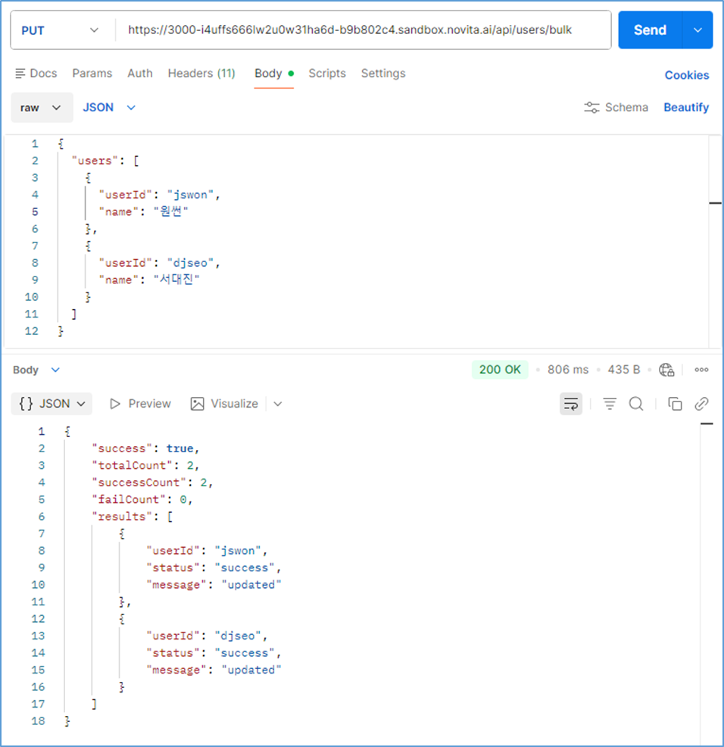
7. 대량 사용자 수정 - 요청 예시

Slide 14
8. 대량 사용자 비활성화 (삭제)
DELETE
/api/users/bulk
Full URL: https://3000-i4uffs666lw2u0w31ha6d-b9b802c4.sandbox.novita.ai/api/users/bulk
IMPORTANT: 실제 삭제가 아닌 Soft Delete (is_active: 1→0). PUT API로 is_active: 1 설정 시 복구 가능.
Request Body
Response Body
{
"userIds": ["testuser1", "testuser2"]
}
{
"success": true,
"totalCount": 1,
"successCount": 1,
"failCount": 0,
"results": [
{
"userId": "testuser1",
"status": "success",
"message": "deactivated"
}
]
}
복구 방법 (PUT 사용)
PUT /api/users/bulk
{
"users": [
{ "userId": "testuser1",
"is_active": 1 }
]
}

Slide 15
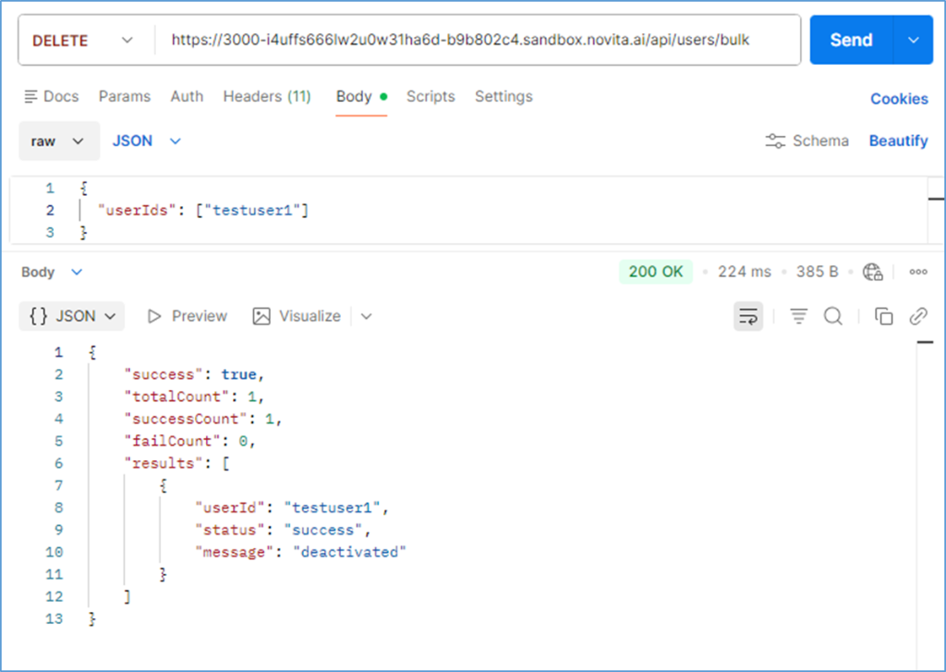
8. 대량 사용자 비활성화 - 요청 예시

Slide 16
9. 공통 응답 코드 / 데이터 모델
HTTP Response Codes
Code | Status | Description
200 | OK | 요청 성공
400 | Bad Request | 잘못된 요청 (필수 필드 누락)
401 | Unauthorized | API Key 인증 실패
404 | Not Found | 사용자를 찾을 수 없음
500 | Server Error | 서버 내부 오류
Users Table Schema
Column | Type | Required | Description
user_id | VARCHAR(50) | Yes | 로그인 아이디 (UNIQUE)
name | VARCHAR(100) | Yes | 사용자 이름
password | VARCHAR(255) | No* | 비밀번호 (SSO는 NULL)
email / department / phone / position | VARCHAR | No | 부가 정보
role | ENUM | Yes | admin / user / viewer
is_active | TINYINT | Yes | 1=활성, 0=비활성
sso_yn | TINYINT | Yes | 1=SSO, 0=일반

